Slide 1
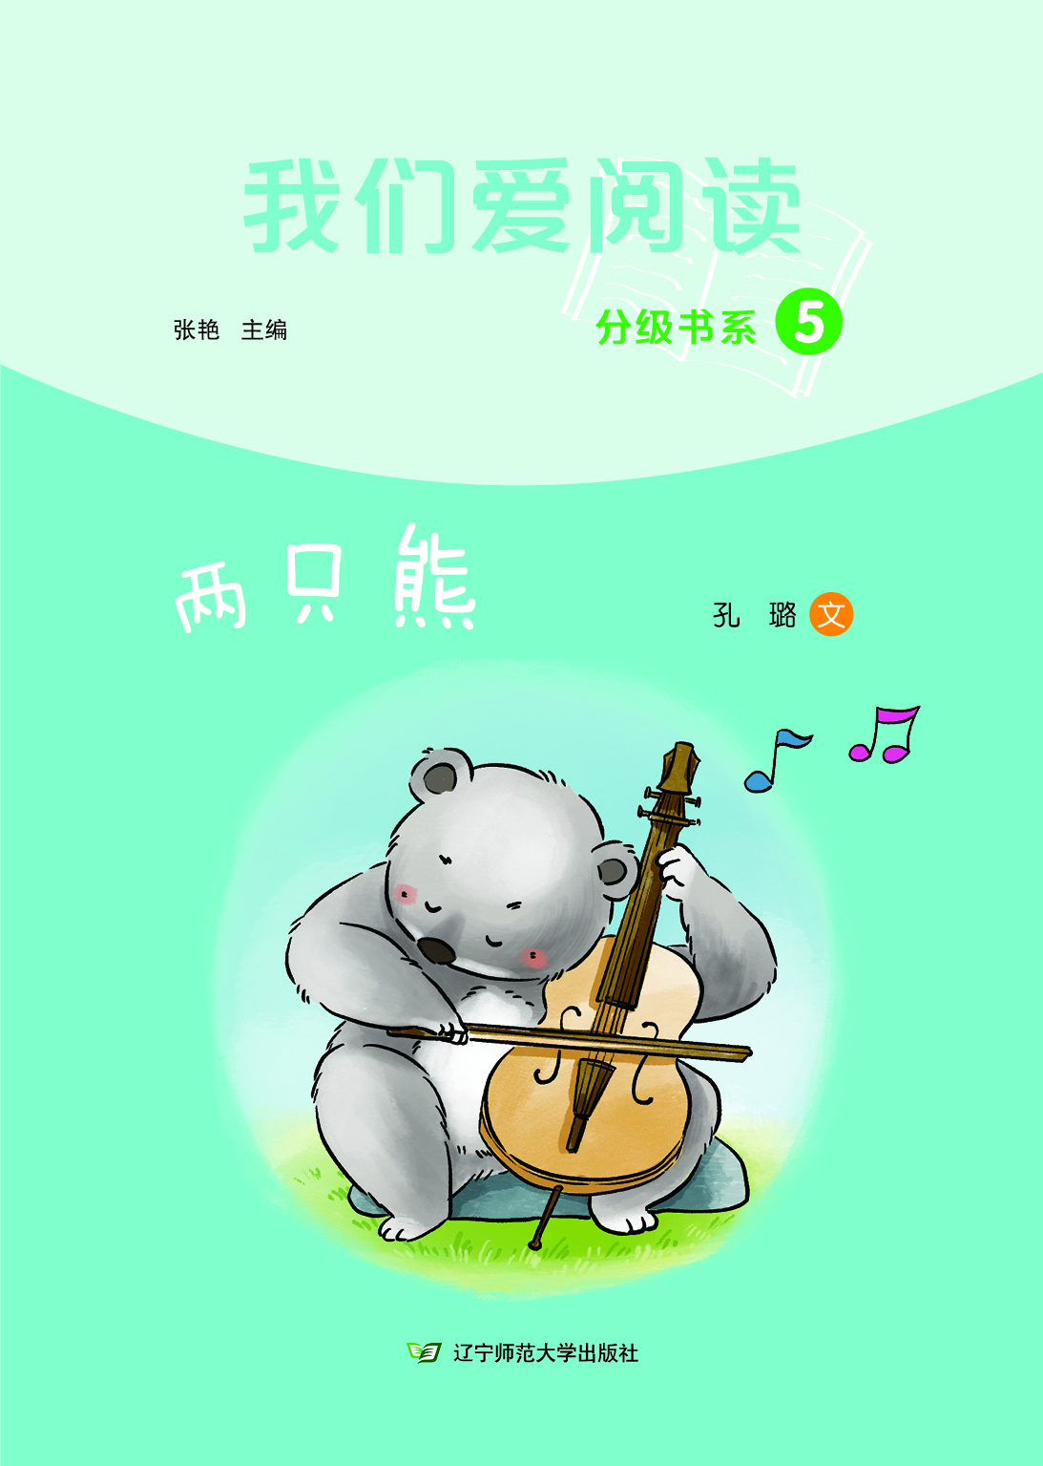


Slide 2
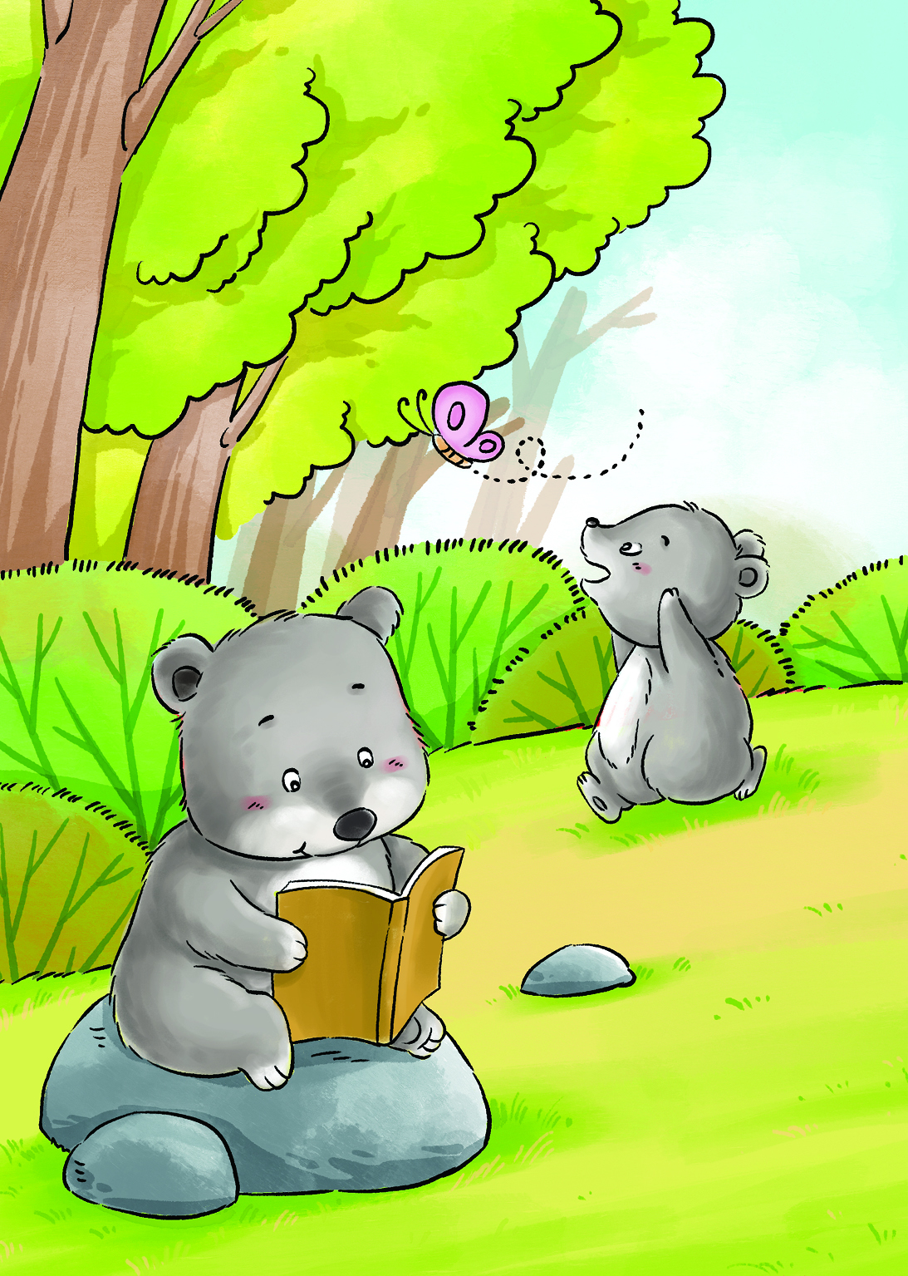
大熊哥哥和小熊弟弟长得一模一样。哥哥做事情一丝不苟，弟弟却是粗心大意。

Slide 3
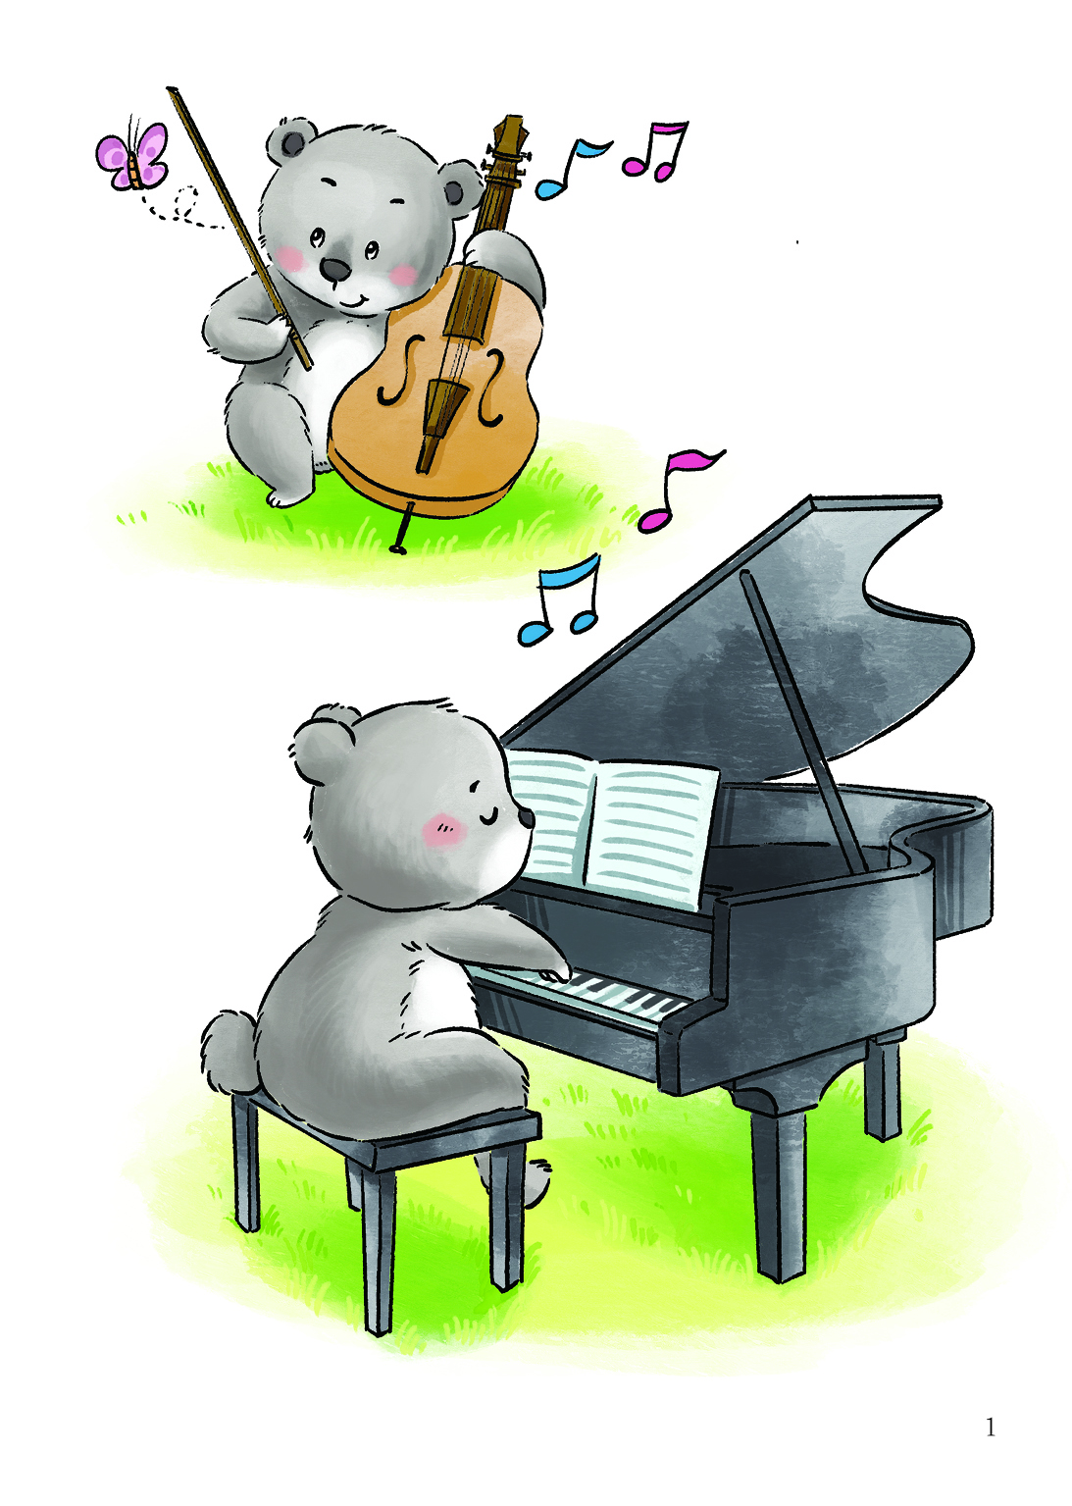
弟弟喜欢拉大提琴。
哥哥喜欢弹钢琴。

Slide 4
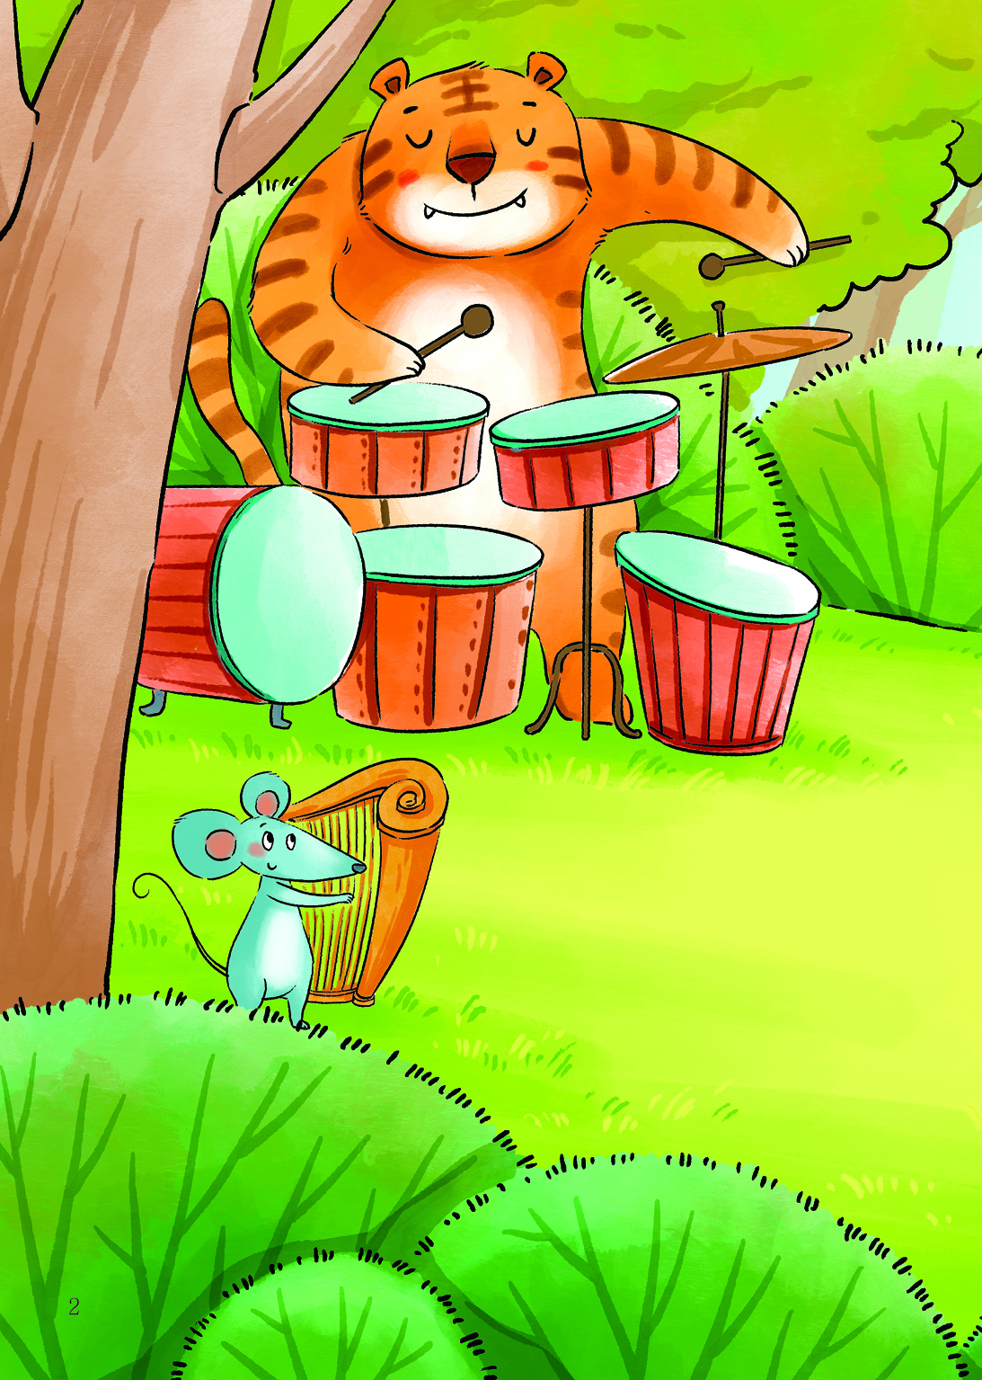
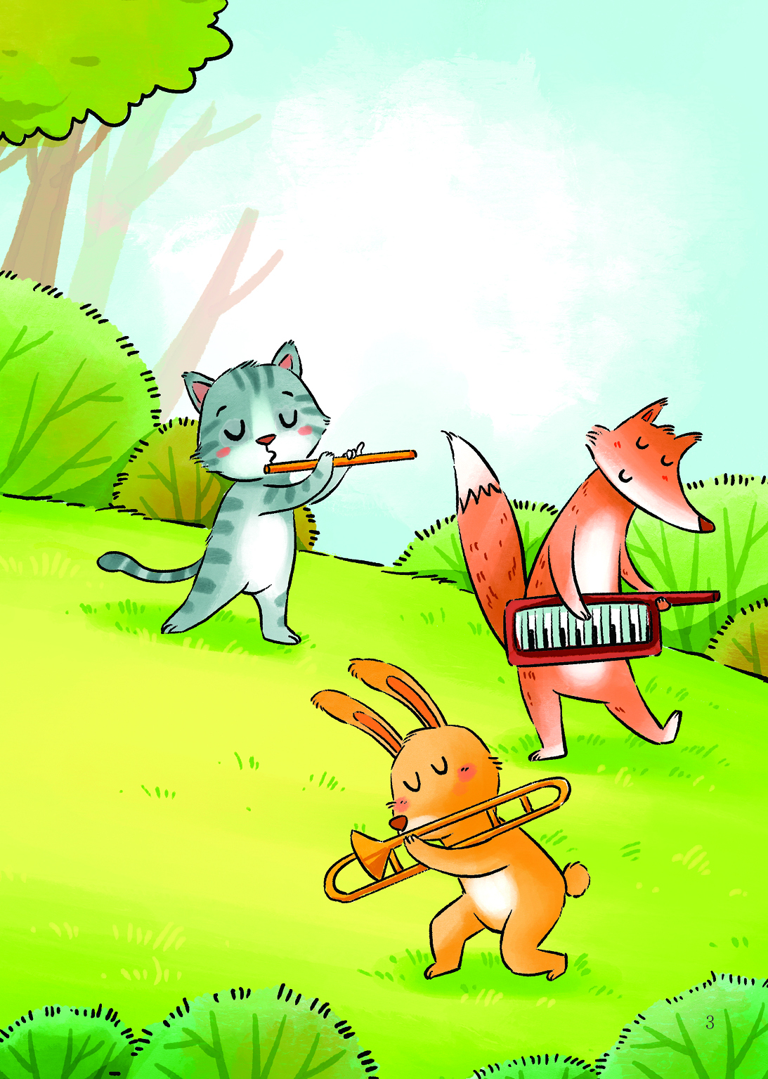
一年一度的音乐会即将来临，大家都在积极准备这次盛大的演出。

Slide 5
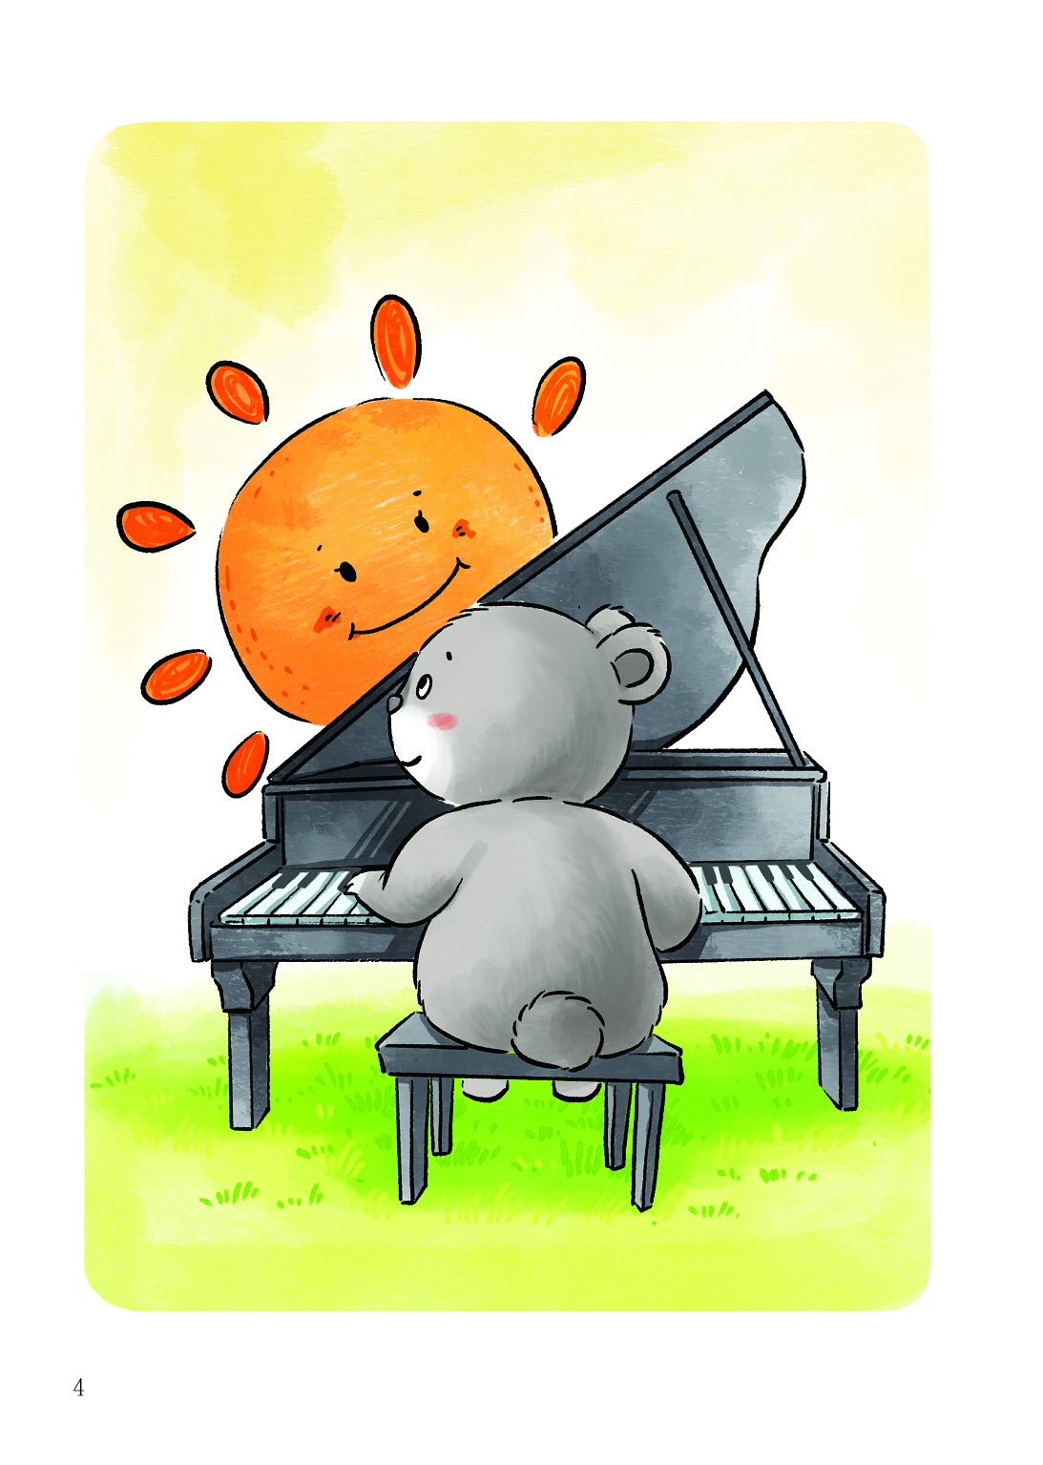
大熊哥哥每天都精神抖擞地练习弹琴。

Slide 6
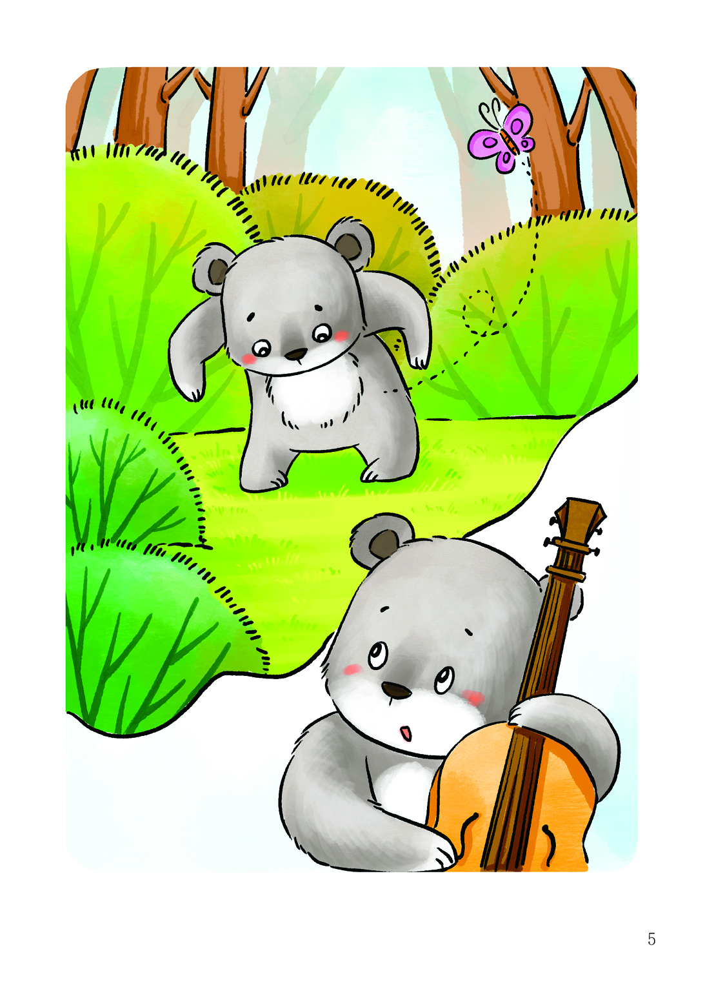
小熊弟弟则心不在焉，总跑去森林里玩。

Slide 7
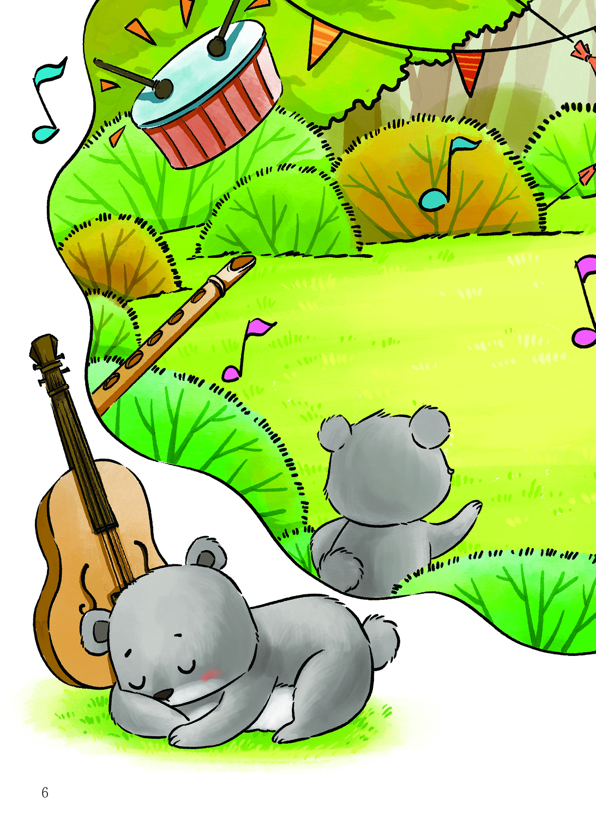
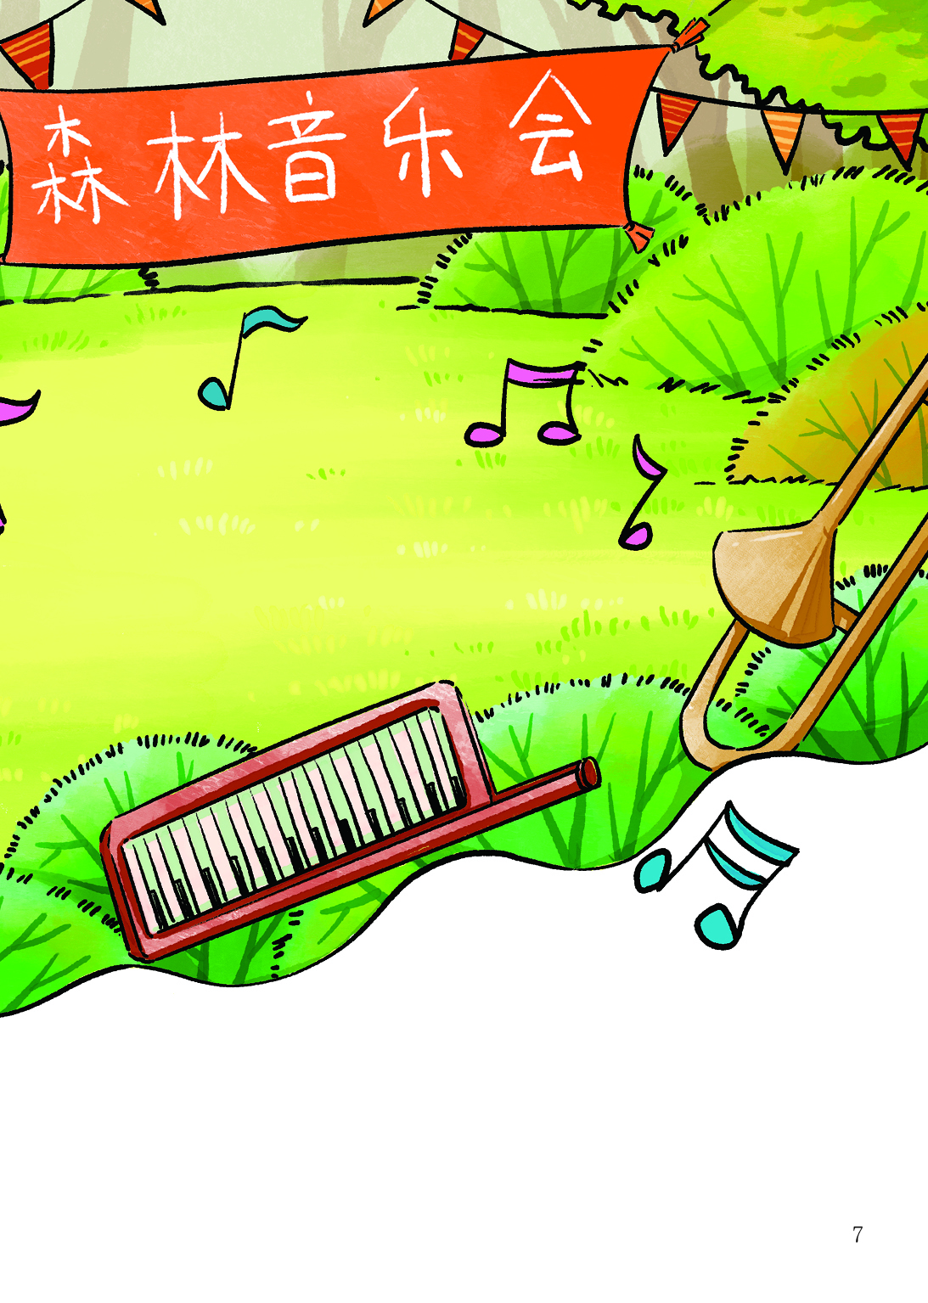
一天，弟弟练琴的时候，竟不知不觉地睡着了……隐隐约约，一阵美妙的音乐传来。它加快步伐，循着声音走过去。

Slide 8
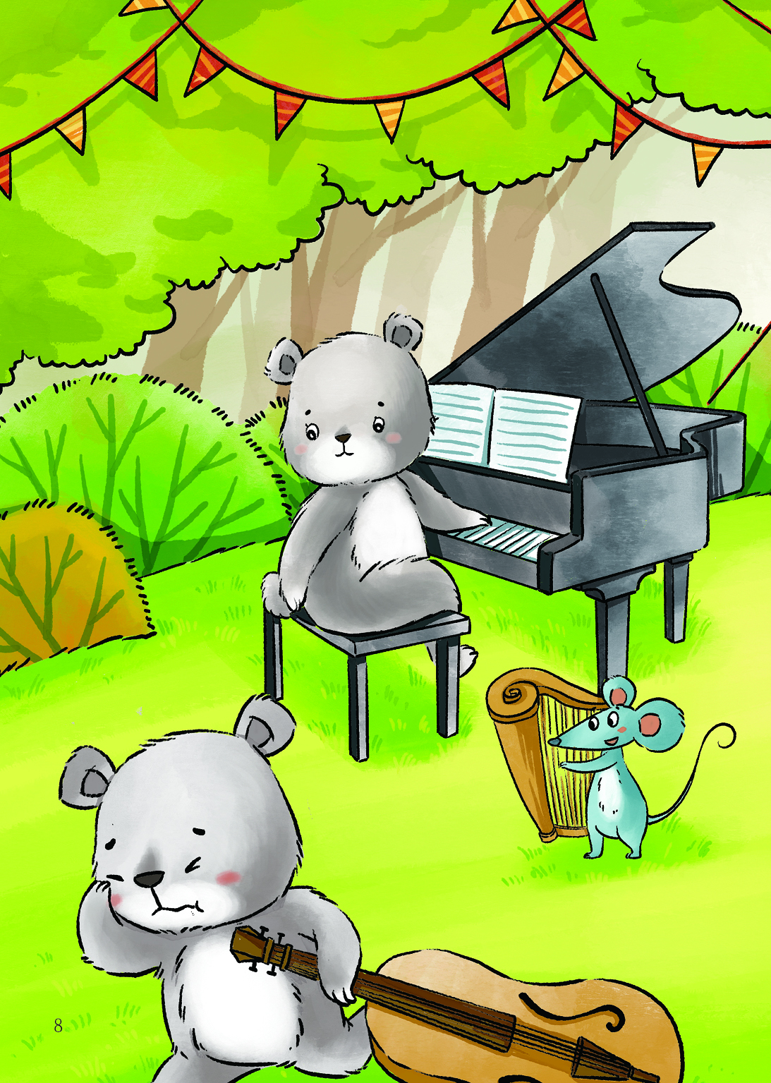
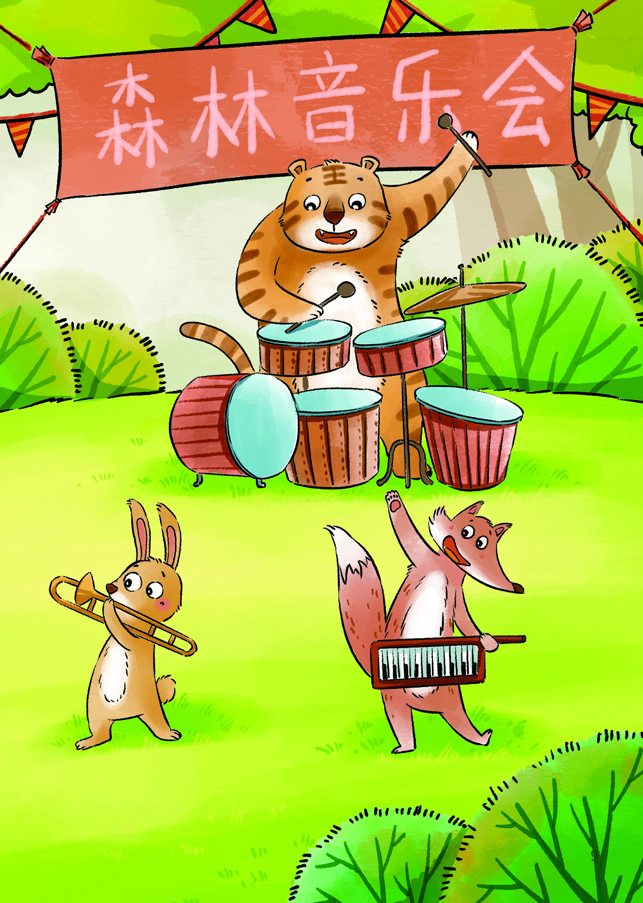
小熊看到：哥哥和伙伴们正在舞台上深情演奏，而它和它的大提琴被震得歪歪斜斜，小熊难过极了。

Slide 9
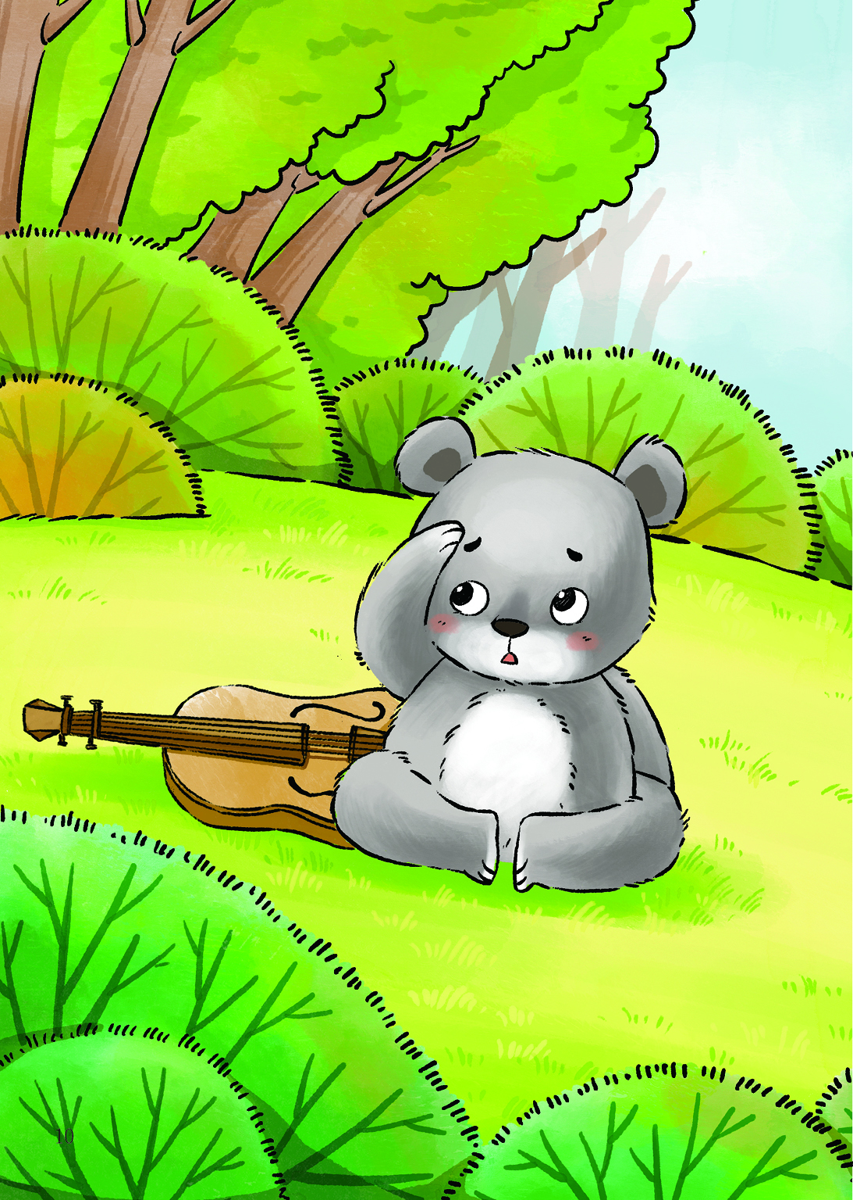
小熊慌忙睁开眼睛，还好只是一个糟糕的梦。“我一定要努力练琴!赢得大家的掌声!”小熊想。

Slide 10
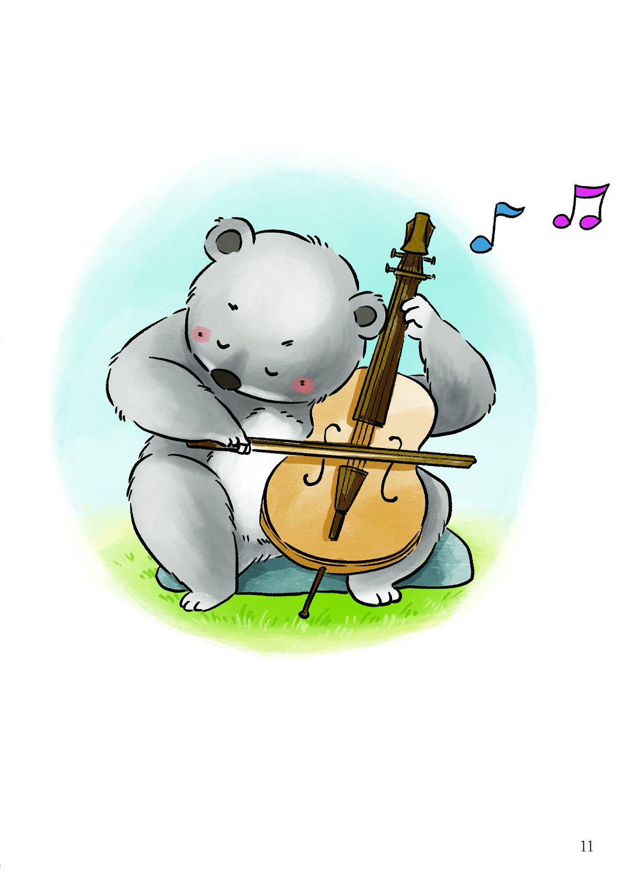
小熊弟弟也开始像大熊哥哥一样认真努力练琴了。

Slide 11
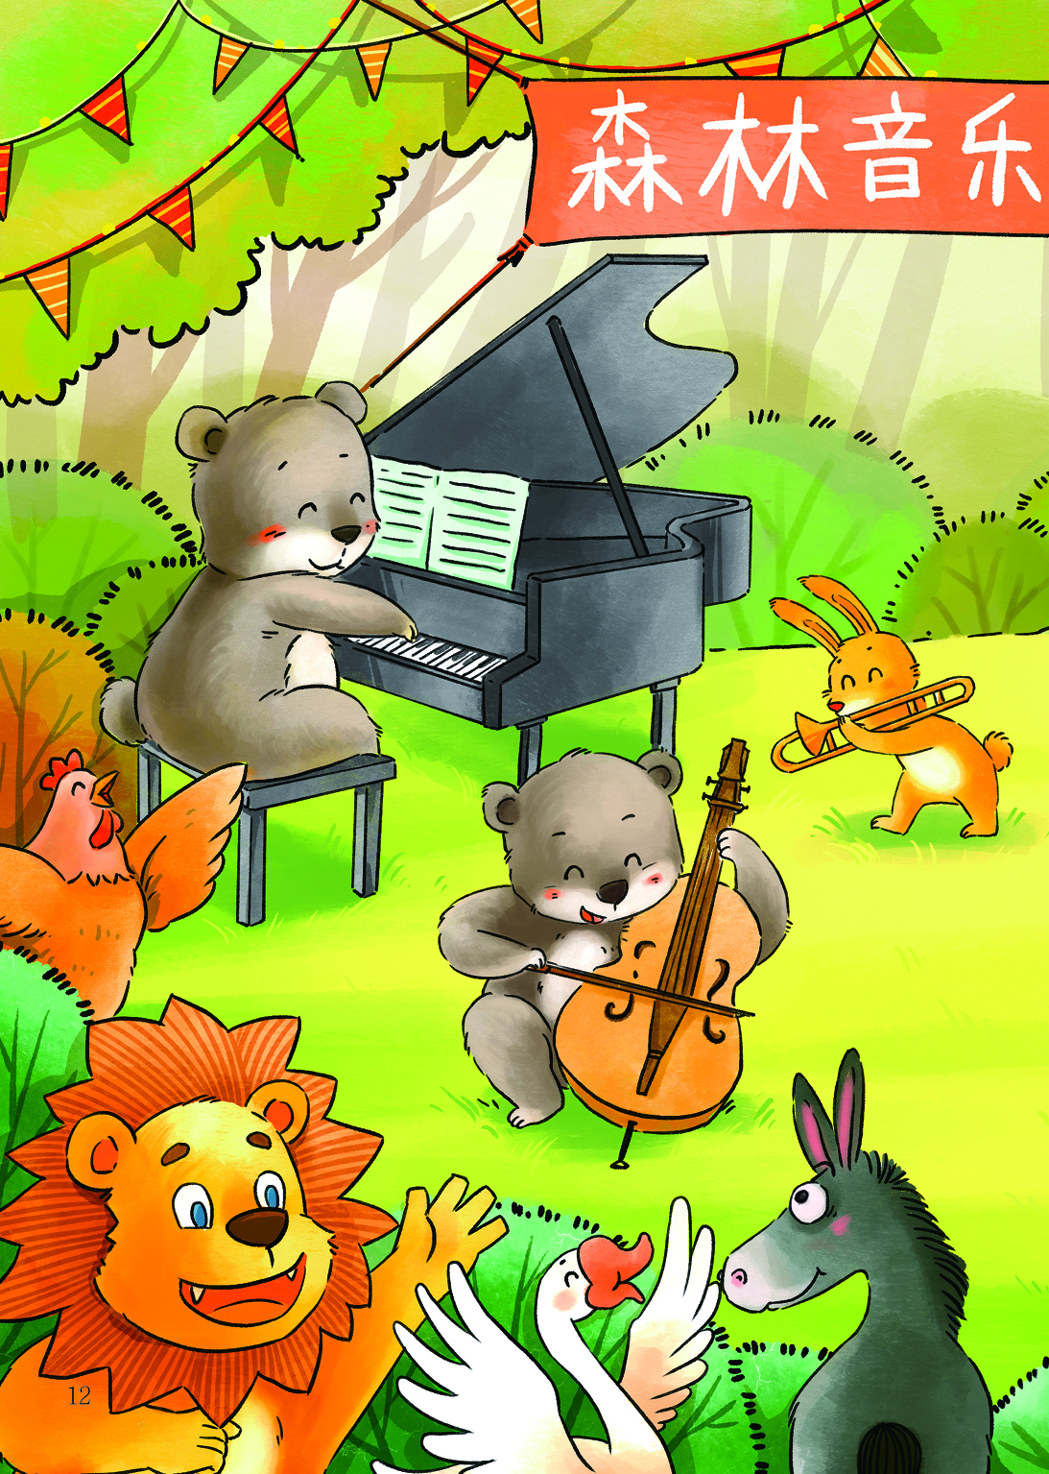
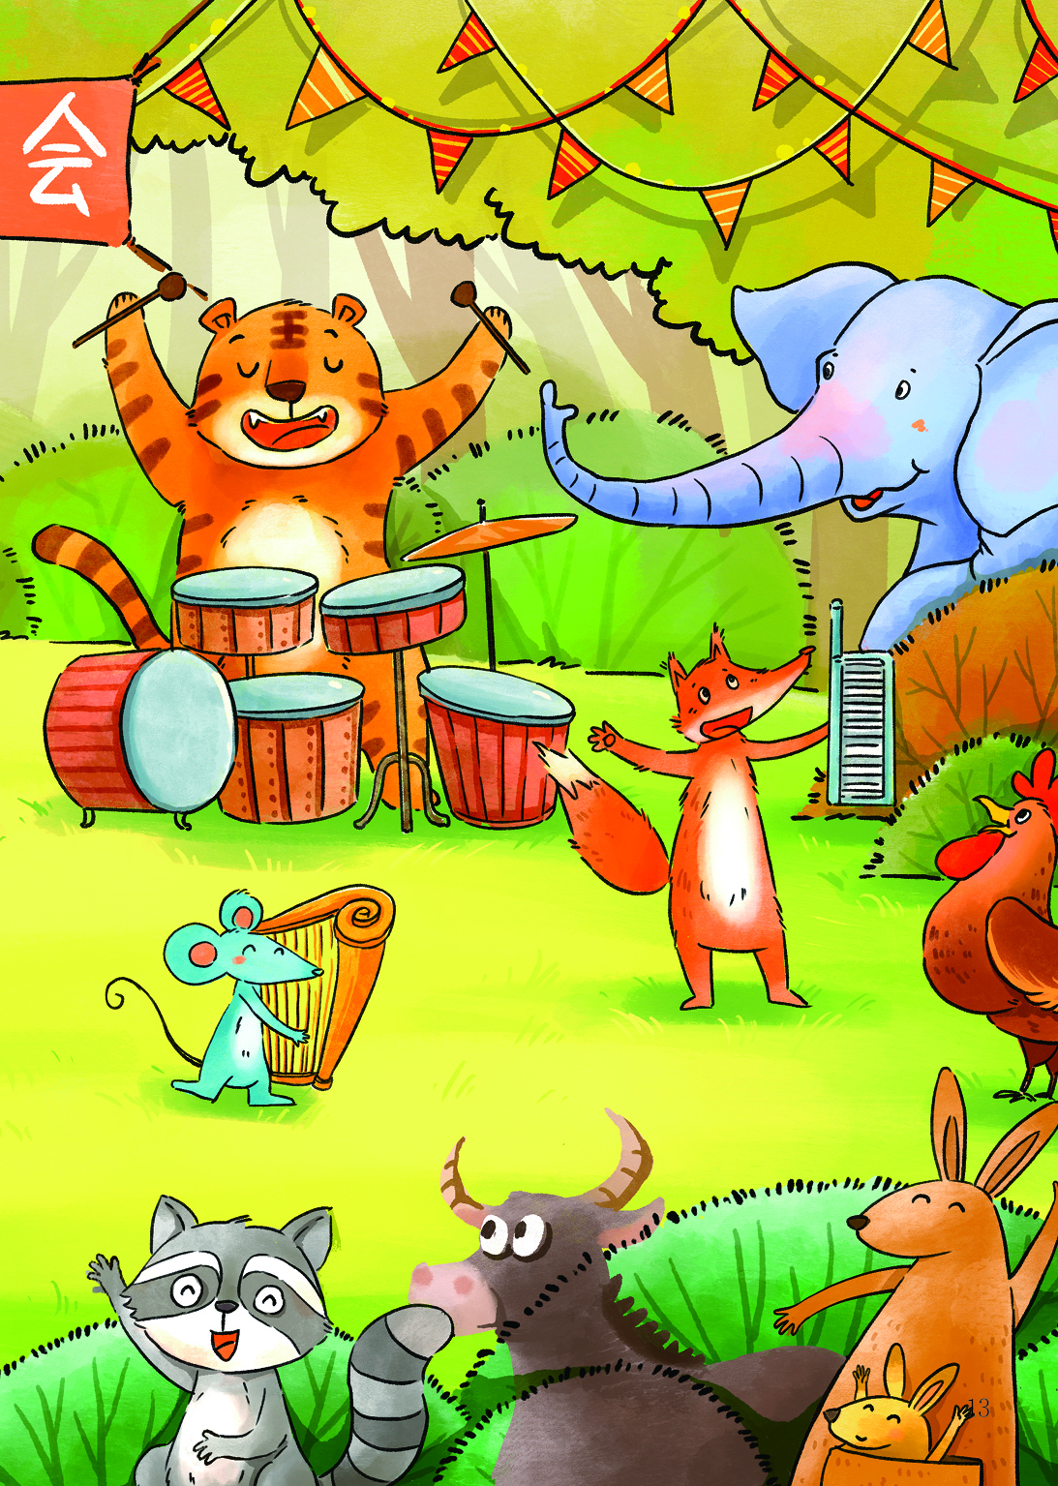
音乐会终于到来啦!大熊、小熊和伙伴们演奏了一曲《动物狂欢节》，四周掌声雷动。

Slide 12

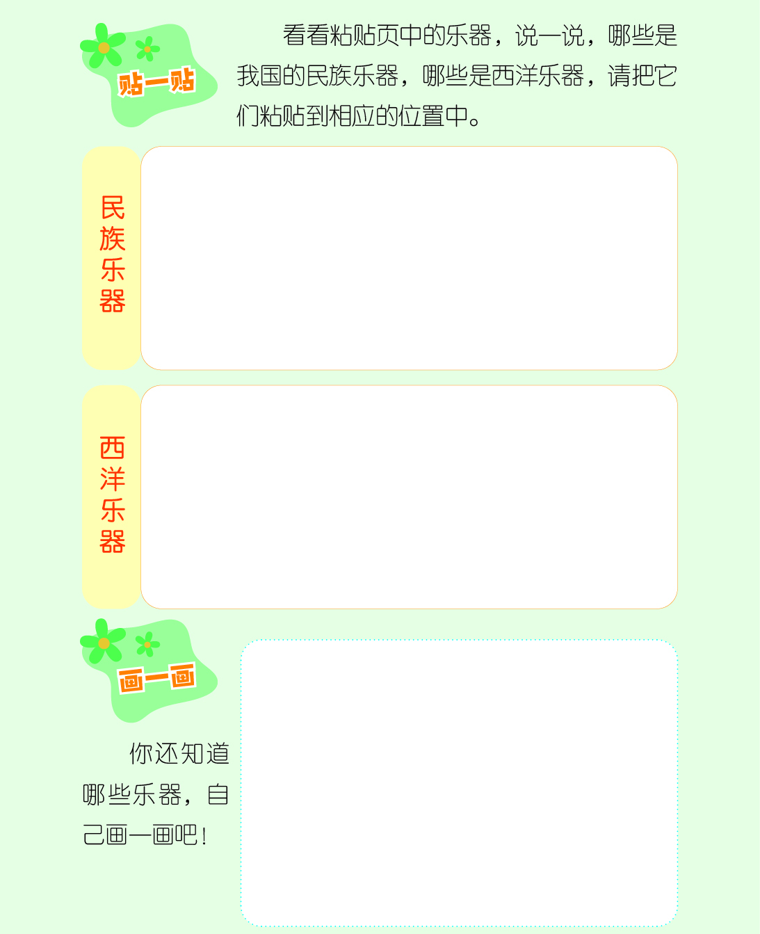
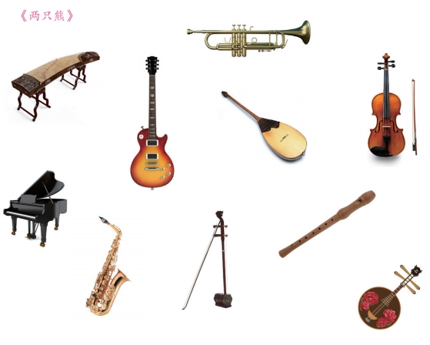

Slide 13
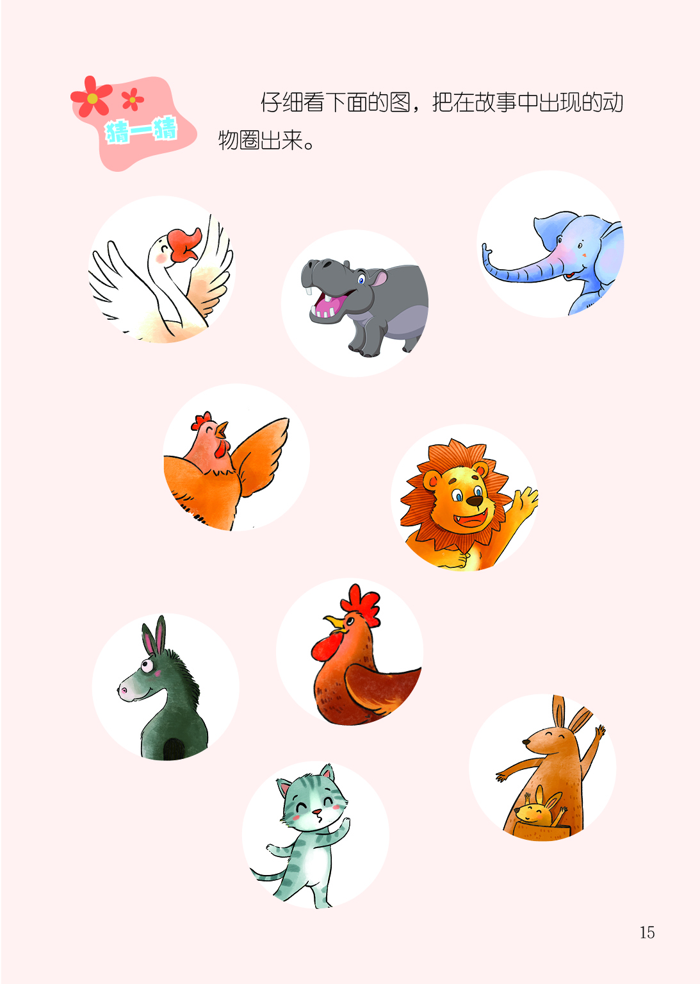

Slide 14
